Slide 1
Розгадайте ребус
’

Slide 2
Hізновиди міфів:
1. Пояснювальні | пояснюють виникнення якогось явища природи чи людського суспільства.
2. Оповідальні | Розповідають про якісь вигадані історії, про сиву давнину.
3. Міфи про виникнення світу | розповідають про те, як світ створили «надприродні» істоти – боги.
4. Міфи, в яких діють герої – напівбоги | прапращури історичних людей.

Slide 3
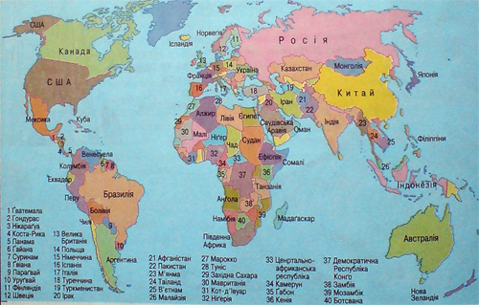
Слово «Єгипет» походить від давньогрецького слова «Египтос»

Slide 4
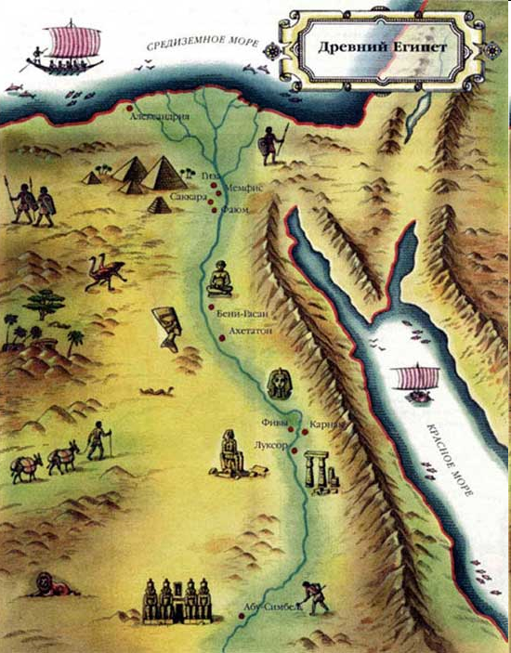
Стародавні єгиптяни називали свою країну «Кемет» — тобто, «Чорноземна» або «Чорна». Ця назва походила від кольору родючих ґрунтів у біля річки Ніл, основної життєдайної артерії Єгипту..

Slide 5
П и с е м н і с т ь
Розеттський камінь,
знайдений у 1759р.
Шампольйоном
Фрагмент письма ієрогліфами
письмо слова бога”

Slide 6
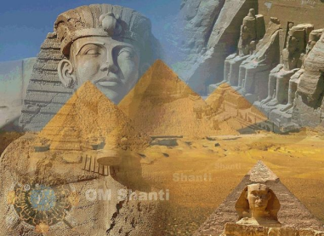
П а п і р у с

Slide 7
Картини на папірусі

Slide 8
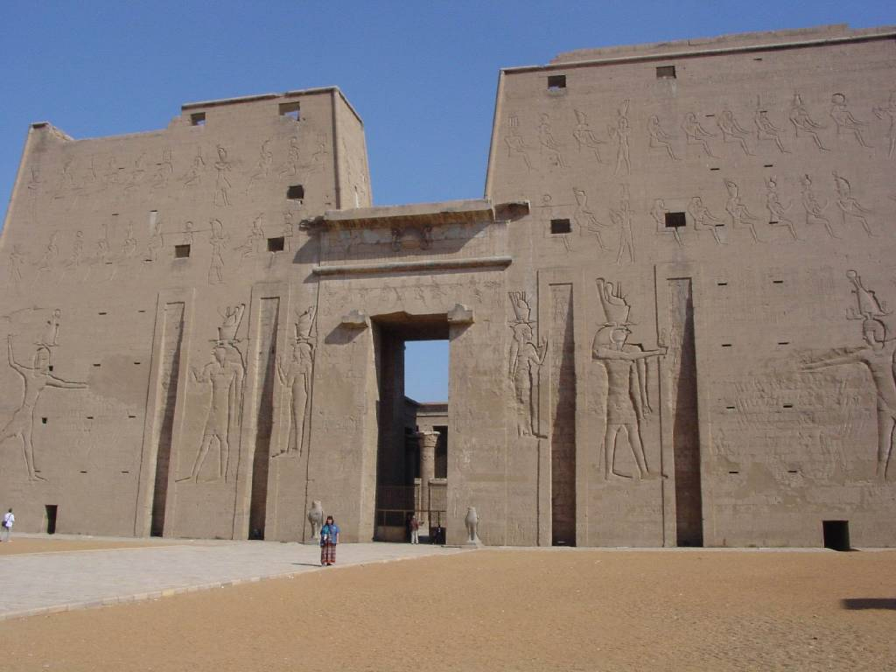
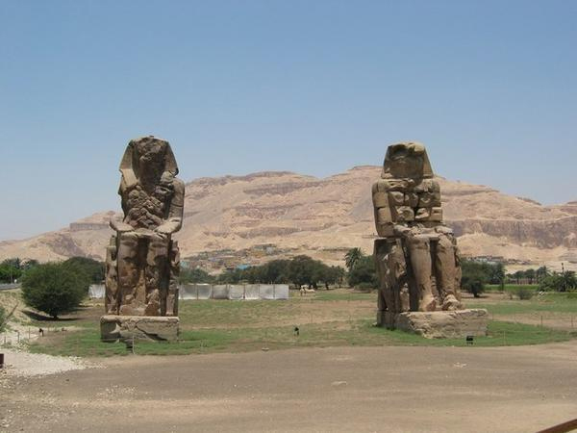
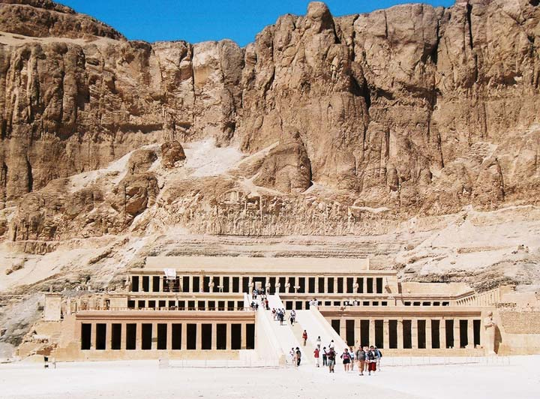
А р х і т е к т у р а
Луксорський і Карнакський храми
Х р а м Хатшепсут
Статуї висотою 20 м –
комплекс фараона Аменофіса III

Slide 9
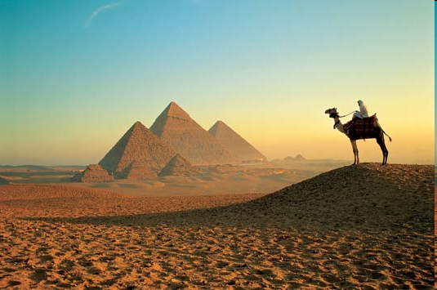
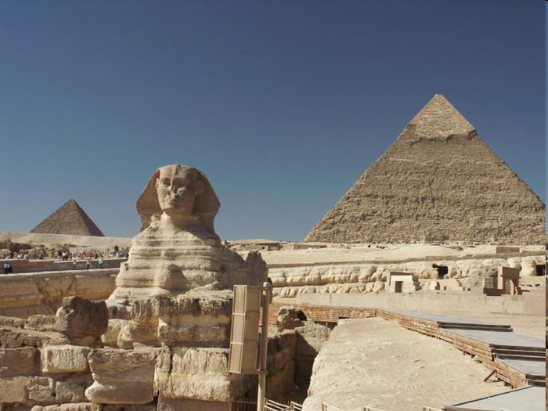
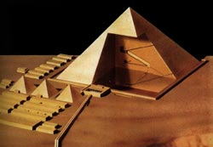
П і р а м і д и
Археологи нарахували 80 єгипетських пірамід. Самі знамениті три великі піраміди біля Гізи: Хеопса (Хуфу), Хефрена (Хафра) і Мекеріна (Менкаура)

Slide 10
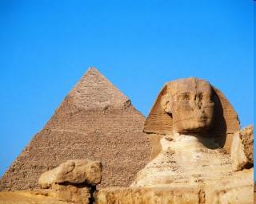
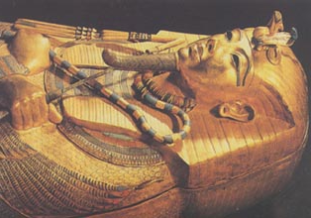
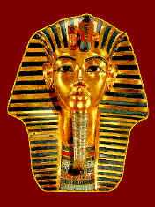
М о н у м е н т
Сфінкс
Саркофаг
Вирубана з єдиного каменю
скульптура завдовжки
у 80 м та висотою 20 метрів - Сфінкс,
лев з головою людини
та обличчям фараона Хефрена
Фараон Тутанхамон

Slide 11
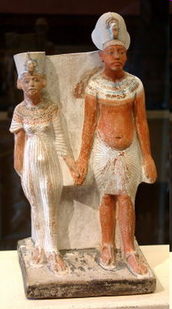
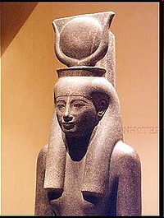
С к у л ь п т у р а
Богиня Хатор
Скульптура Нефертіті і Аменхотепа

Slide 12
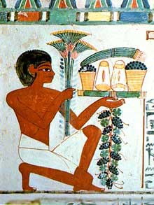
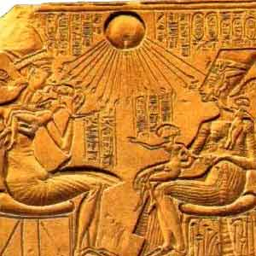
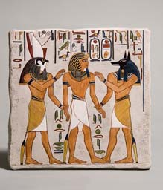
Ж и в о п и с
Розпис із
гробниці Нахта
Розпис із гробниці
Рамзеса II
Рельєф родини Ехнатона

Slide 13
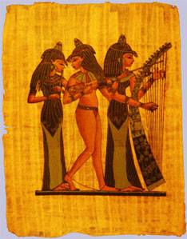
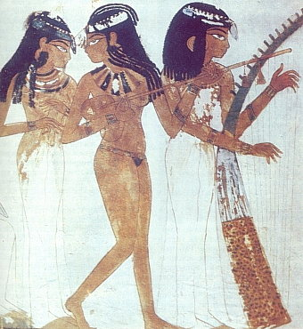
Музична культура
А р ф а та ф л е й т а

Slide 14
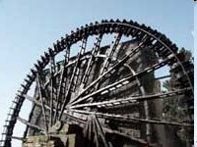
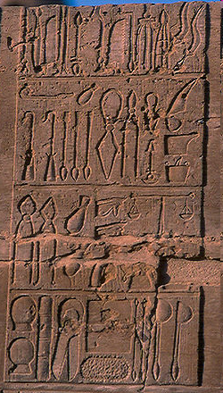
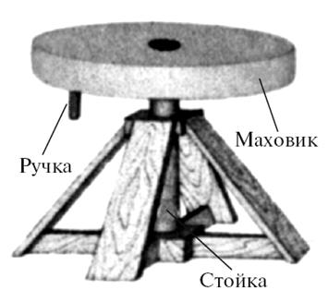
Винаходи єгиптян
Норія – давнє водопідйомне
колесо, яке діяло
під дією течії річки
Гончарний круг
Стародавні єгипетські
медичні інструменти

Slide 15
Хаос

Slide 16
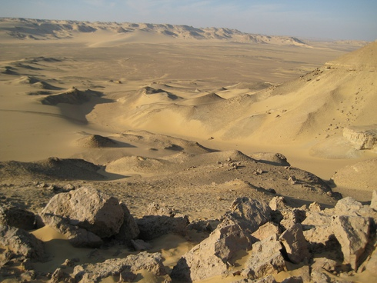
Пагорб

Slide 17
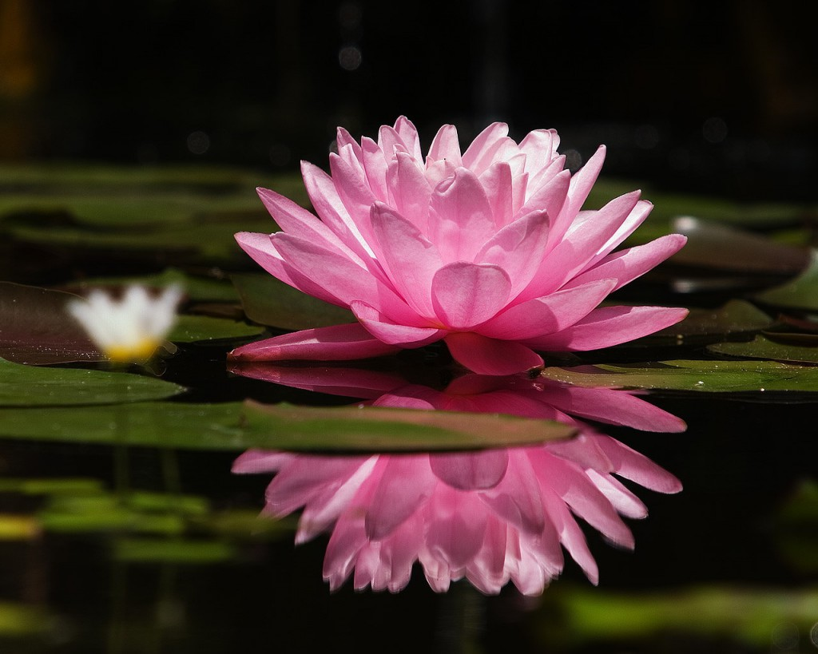
Лотос

Slide 18
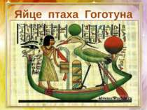

Slide 19
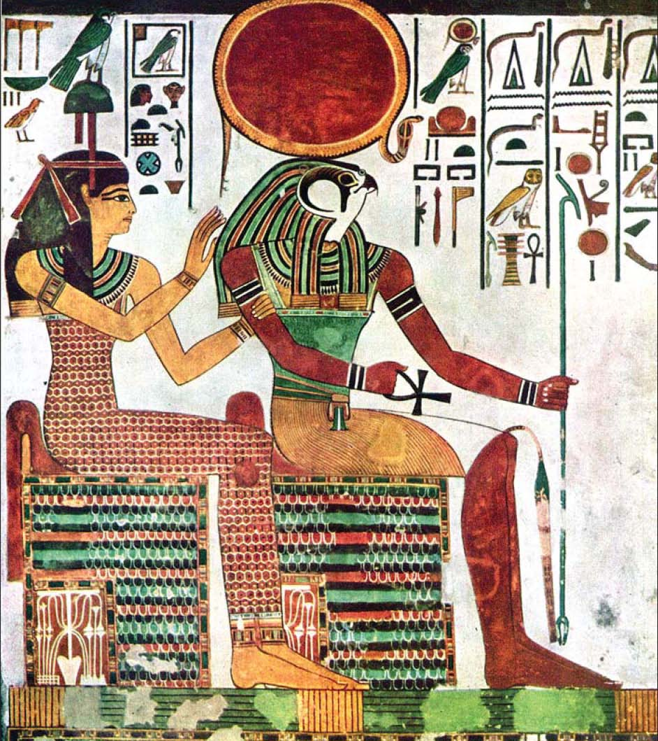
Бог
Сонця
Ра

